Slide 1

כנס לציון 20 שנה לוועדת בכר
עמית גל
הממונה על שוק ההון, ביטוח וחיסכון
אוקטובר 2025

Slide 2

רשות שוק ההון, ביטוח וחיסכון
"הפחתת כוח אינה ערך העומד לעצמו, אולם במקרה זה מדובר בהפחתת הכוח לשלוט בעת ובעונה אחת, במערכת נפרדות האמורות להתחרות זו בזו. גריעת כוח זה היא ראויה ומחוייבת המציאות, לשם הגברת התחרותיות ולשם מניעת ניגודי העניינים גם יחד."
דו"ח הצוות הבינמשרדי לעניין רפורמה בשוק ההון

Slide 3

רשות שוק ההון, ביטוח וחיסכון
אז והיום
התפתחות בתיק הנכסים הפיננסיים של הציבור
2005
2015
2025
1.6 טריליון
3.3 טריליון
6.4 טריליון

Slide 4
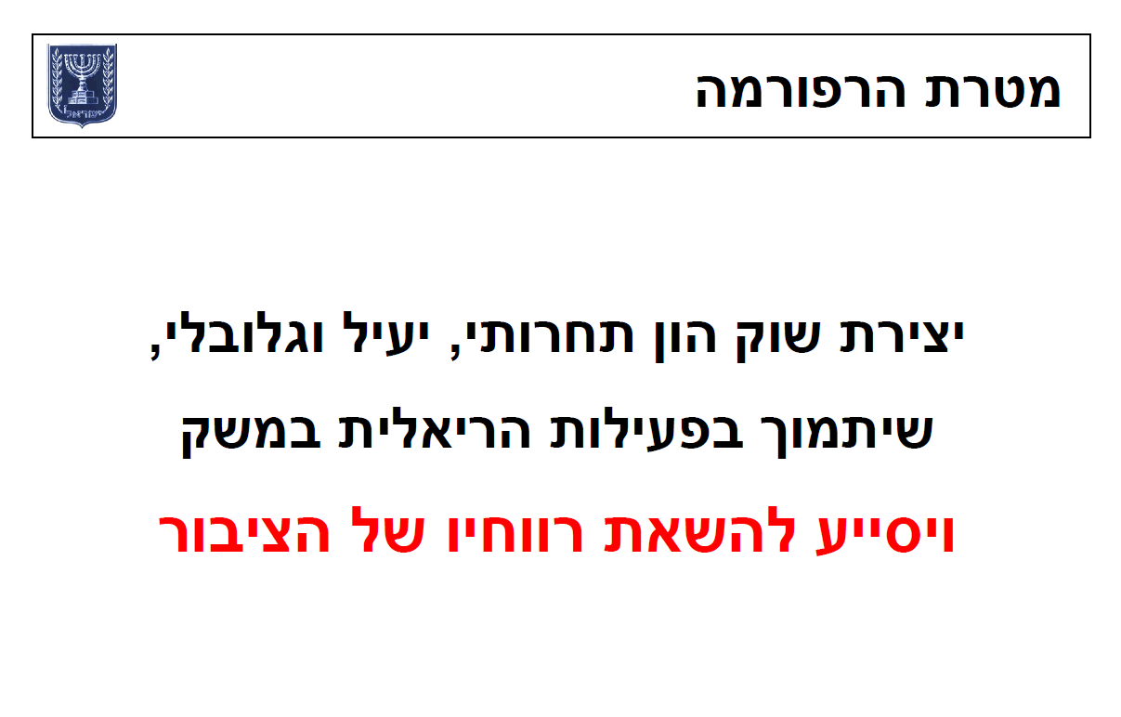
רשות שוק ההון, ביטוח וחיסכון
טרנספורמציה מתבקשת

Slide 5
רשות שוק ההון, ביטוח וחיסכון
הישגים בולטים
הרפורמה מתגלגלת לצרכנים
ניידות בין מוצרים פנסיוניים
קביעת תקרות דמי ניהול במוצרי החיסכון
מגבלות על העלאת דמי ניהול
קביעת תקנונים תקניים
רפורמת קרנות נבחרות בברירת מחדל
מודל תלוי גיל
מסלולי השקעה סטנדרטיים
גילוי ללקוחות
רישוי חברות חדשות
Notes:
לעדכן את השקף – לכלול נתונים לטווח ארוך יותר

Slide 6
הישגים בולטים
מערכת תחרותית ומבוזרת
קבוצות המוסדיים
המערכת הבנקאית
6
רשות שוק ההון, ביטוח וחיסכון
Notes:
אנליסט צמיחה של

Slide 7
הישגים בולטים
ניהול השקעות איכותי
תשואה ריאלית שנתית ממוצעת 2013-2022 בקרנות הפנסיה
7
מקור: OECD
רשות שוק ההון, ביטוח וחיסכון
Notes:
אנליסט צמיחה של

Slide 8
הצמיחה צריכה להיות מאוזנת
שוק ההון והחיסכון הפנסיוני כשיעור מהתוצר
8
רשות שוק ההון, ביטוח וחיסכון
Notes:
אנליסט צמיחה של

Slide 9
האם כך חשבנו שייראו הקבוצות הפיננסיות?
סוכנויות ביטוח
נכסים אלטרנטיביים
כרטיסי אשראי
מועדוני צרכנות
נדל"ן
השקעות עצמיות
פנסיה
גמל
חיסכון
ביטוח
חברות ביטוח ובתי ההשקעות הופכים לתאגידי החזקה רבי זרועות
9
רשות שוק ההון, ביטוח וחיסכון
Notes:
אנליסט צמיחה של

Slide 10



כשלים במערך ההפצה פוגעים בצרכן
התמקדות ב"לידים"
מערך תמריצים לקוי
הפרדת ייצור מהפצה
10
רשות שוק ההון, ביטוח וחיסכון

Slide 11
מבט לעתיד
הפצה
קבוצות פיננסיות
תחרות באשראי קמעונאי
הזדקנות האוכלוסייה
11
רשות שוק ההון, ביטוח וחיסכון

Slide 12
רשות שוק ההון, ביטוח וחיסכון
תודה רבה

